Slide 1

Modification de l’appellation des liquides épaissis
À l’intention du personnel exerçant auprès des usagers ayant un trouble de la déglutition
CISSS de la Montérégie-Ouest
Juillet 2020
Notes:
Bienvenue à cette présentation destinée du personnel exerçant auprès des usagers ayant un trouble de la déglutition.
Ce document est issu d’une collaboration entre la Direction des services multidisciplinaires, de la recherche et de l’enseignement universitaire ainsi que la direction de la logistique du CISSS de la Montérégie-Ouest.

Slide 2
Objectifs de la présentation
Informer le personnel des changements liés à l’appellation et à l’échelle des liquides épaissis
Énoncer les enjeux de ce changement
Faciliter la transition vers cette nouvelle terminologie
Notes:
Cette présentation vise à informer l'ensemble du personnel du CISSS de la Montérégie-Ouest de la nouvelle terminologie qui sera utilisée sur les menus et l’ordonnance de diète en ce qui a trait aux liquides épaissis pour les usagers ayant un trouble de la déglutition;
Cette présentation vise aussi à vous sensibiliser aux effets des changements sur les pratiques auprès des usagers;
Finalement, nous vous présenterons les actions qui visent à faciliter la transition vers cette nouvelle terminologie.

Slide 3
Mise en contexte
Changement d’appellation des liquides de consistance modifiée
Retrait de la terminologie Nectar, Miel et Pouding sur les étiquettes des produits commerciaux
Modification de l’agent épaississant dans les produits commerciaux
Notes:
À l’échelle nationale et internationale, il y a actuellement un changement d’appellation des liquides de consistance modifiées pour la clientèle présentant une dysphagie.
L’industrie commercialisant des liquides pré-épaissis et des poudres épaississantes retire la terminologie nectar, miel et pouding sur les étiquettes des produits.
De plus, la gomme de Xanthane est le nouvel agent épaississant utilisé dans les produits commerciaux. Ces nouveaux produits sont maintenant plus fluides au consistomètre.
Afin d’assurer la conformité des liquides épaissis offerts aux usagers admis dans une de nos installations et desservis par nos services alimentaires, ceux-ci préparent et vérifient la vitesse d'écoulement du liquide à l’aide du consistomètre Bostwick. Cet appareil sera présenté dans les prochaines diapositives.
Enfin, l’ordre professionnel des diététistes du Québec demande actuellement à ses membres de prescrire un liquide épaissis selon sa valeur au consistomètre Botswick.

Slide 4
Mise en contexte
Liste non exhaustive :
Usager
Médecin
Nutritionniste
Orthophoniste
Ergothérapeute
Infirmier
Infirmier auxiliaire
Pharmacien
Personnel du service alimentaire
Technicien en nutrition
Éducateur
Préposé aux bénéficiaires
Auxiliaire familiale et sociale
Assistant en réadaptation
Notes:
Ce changement touche l’ensemble du personnel du CISSS de Montérégie-Ouest qui exerce leur métier auprès d’une clientèle présentant un trouble de la déglutition.
Que ce soit au moment du dépistage, de l’évaluation ou de la détermination du plan de traitement nutritionnel, lors de la mise en application de ce plan, de la production ou de la distribution du produit, l’ensemble du personnel du CISSS de la Montérégie-Ouest, tout comme l’usager et ses proches, doivent être informés des modifications de l’appellation et des consistances des liquides épaissis.

Slide 5
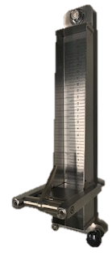
Valeur au Bostwick
Le consistomètre Bostwick est un outil de mesure fiable utilisé pour évaluer la vitesse d’écoulement des liquides.
Notes:
Le consistomètre Bostwick est un outil de mesure fiable utilisé pour évaluer la vitesse d’écoulement des liquides.
Le consistomètre mesure la vitesse d’écoulement d’un liquide en centimètre sur une période de 30 secondes. Plus un liquide est clair plus l’écoulement s’étend sur l’échelle graduée. On parle alors de la Valeur Bostwick.

Slide 6
Valeur au Bostwick
Le consistomètre Bostwick permet d’obtenir des recettes standardisées et de procéder à des contrôles de qualité des consistances.
Les liquides épaissis seront dorénavant identifiés avec la valeur au Bostwick.
Notes:
Le consistomètre Bostwick est un outil de mesure utilisé dans le secteur de l’agroalimentaire pour créer des recettes standardisées et procéder à des contrôles de qualité des consistances.
Lors de ces contrôles de qualité, la température du liquide est contrôlée et le test est effectué après un temps d’attente variant de 6 et 24 heures après l’ajout d’un agent épaississant à la préparation.
Le personnel des services alimentaires effectue ce test avec le consistomètre pour les usagers admis en milieu hospitalier de soins aigus ou en hébergement dans l’une des installations du CISSS.
La nomenclature et l'identification des liquides pré-épaissis, ainsi que ceux faits maison, doivent être uniformisés de façon à limiter les risques d'erreur à partir du moment de la prescription, jusqu’à la distribution du produit. Ainsi, les liquides épaissis seront dorénavant identifiés avec la valeur au Bostwick.

Slide 7
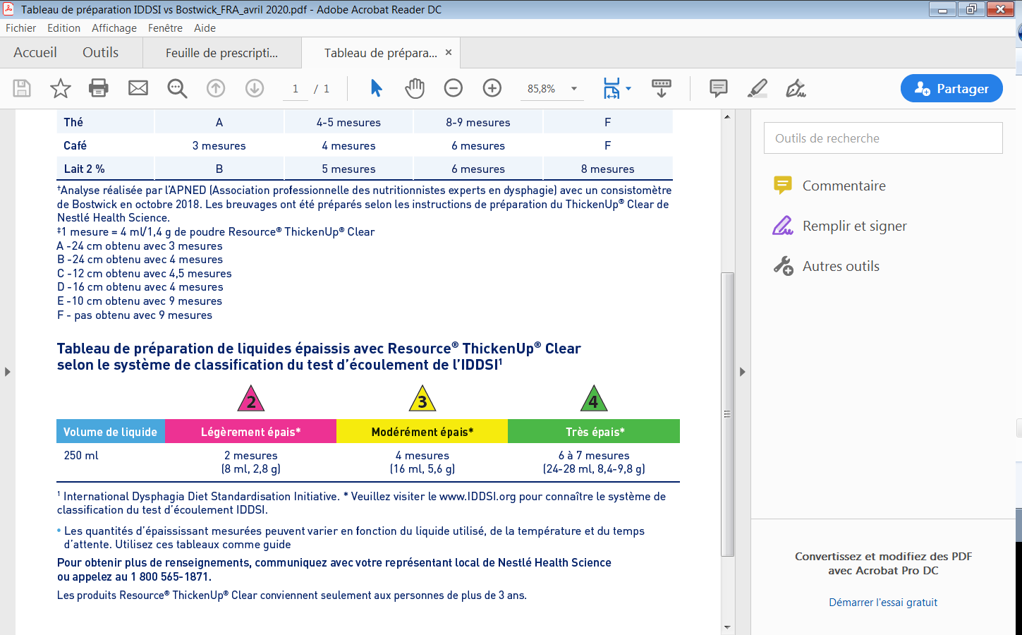
Transition vers la nouvelle terminologie
Anciennes appellations
Nouvelles appellations
Identification des produits commerciaux selon IDDSI
Bostwick 18
Légèrement épais
«Nectar»
Bostwick 14
Discontinué
+ la valeur Bostwick augmente
+ le liquide est fluide
Bostwick 10
Modérément épais
«Miel»
Bostwick 8
«Pouding»
Bostwick 4
Très épais
Notes:
Voyons maintenant la transition vers la nouvelle terminologie.
L’ancienne appellation Nectar correspond à une consistance Bostwick 14
Le miel à 8
Et le pouding à 4
Les produits pré-épaissis correspondant à l’ancienne appellation Nectar sont discontinués et remplacés par des liquides de consistance Botswick 18. Les boîtes de poudres épaississante et les produits commerciaux pré-épaissis identifient cette consistance par le symbole 2 dans un triangle rose, ainsi que la description : Légèrement épais
Les produits pré-épaissis correspondant à l’ancienne appellation Miel sera prescrite en valeur Bostwick 10. Les boîtes de poudres épaississantes et les produits commerciaux pré-épaissis identifient cette consistance par un 3 dans un triangle jaune ainsi que la description : Modérément épais
La consistance correspondant à l’ancienne appellation pouding, soit le nouveau Bostwick 4 n’a jamais été offerte en liquides pré-épaissis. Cette consistance est produite par le service alimentaire au besoin. Les boîtes de poudres épaississante identifient cette consistance par un 4 dans un triangle vert et porte aussi la description : Très épais
Cette image permet d’établir un langage commun entre les anciennes appellations et les nouvelles. Ce tableau vise à assurer la sécurité de l’usager justement en permettant de reconnaître la bonne consistance des liquides, peu importe l’appellation utilisée. Vous constaterez aussi sur cette charte que plus la valeur au Botswick augmente, plus le liquide est fluide.

Slide 8
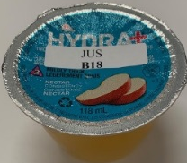
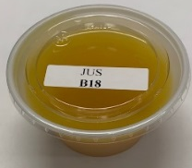
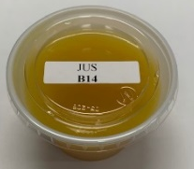
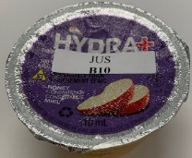
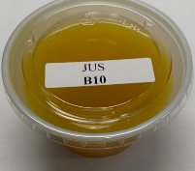
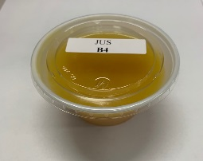
Prescription
Nouvelle prescription de liquide épaissis | Appellation du produit au menu | Identification du produit Lassonde Produit maison
Liq. épaissi B18 | Jus de pomme B18
Liq. épaissi B14* | Jus de pomme B14 | aucun
Liq. épaissi B10 | Jus de pomme B10
Liq. épaissi B4 | Jus de pomme B4 | aucun
Notes:
La nouvelle terminologie pour la prescription sera en fonction de la valeur au consistomètre soit liquide épaissi B18, B10 et B4. Elle apparaîtra dans l'en-tête du coupon-repas de l'usager.
Afin d’éviter la confusion pour l’usager et pour le personnel, le breuvage épaissi sera également identifié par cette consistance soit par exemple jus de pomme B18, B10 ou B4. Une étiquette de la valeur au Bostwick sera aussi apposée sur tous les produits tel que démontré sur les images de cette diapositive.
Enfin, lorsque cela requis, la consistance B14 peut être produite pour la réalisation d’une évaluation en dysphagie. Cela doit être prévu à l’avance par les services alimentaires .
Après l’évaluation, si un usager ne peut pas tolérer la consistance B-18 ni la B-10, la production de la consistance B-14 sera produite par le service alimentaire sous prescription.

Slide 9
Harmonisation de l’offre de produits
Produits utilisés par le CISSS de la Montérégie-Ouest :
Liquides pré-épaissis Hydra+ de Lassonde
Poudres épaississantes ThickenUp Clear de Nestlé
Notes:
Depuis déjà plusieurs mois, les services alimentaires ont harmonisés les produits offerts dans l’ensemble des installations.
En ce qui a trait aux liquides pré-épaissis et aux poudres épaississantes, le CISSS de la Montérégie-Ouest utilise les produits Hydra+ de la compagnie Lassonde ainsi que la poudre épaissisante ThickenUp Clear de la compagnie Nestlé.
L’établissement reconnaît que les usagers atteints de dysphagie doivent bénéficier d’une offre alimentaire variée. Plusieurs produits, tel que le café ou le thé ne sont pas disponibles parmi les produits pré-épaissis sur le marché. Ces produits devront être préparés conformément aux recommandations inscrites au plan de traitement nutritionnel de l’usager.

Slide 10
Les enjeux de ce changement
La consistance des nouveaux produits disponibles est maintenant plus fluide.
Nécessite une réévaluation de tous les usagers recevant des produits de consistances Nectar et Miel
Notes:
Nous abordons maintenant les enjeux liés à ce changement.
La consistance des nouveaux produits disponibles est maintenant plus fluïde.
Afin d'assurer une transition sécuritaire, tous les usagers qui reçoivent des liquides épaissis des anciennes appellations nectar et miel devront êtres évalués à nouveau. Cela permettra d’assurer la sécurité ainsi que la tolérance de l’usager aux nouveaux produits.

Slide 11
Usagers ADMIS en installation
À compter du 28 juillet 2020, les nouveaux produits Lassonde seront distribués dans les diverses installations.
Usager en attente d’une réévaluation
    Observer la tolérance au nouveaux produits
    Aviser les personnes concernées de tout indice de difficulté de déglutition (nutritionniste, ergothérapeute l’orthophoniste ou l’infrmièr)
Notes:
Nous abordons maintenant les enjeux qui concernent les usagers admis dans nos installations pour une hospitalisation ou pour un hébergement par exemple en CHSLD ou en RAC.
À compter du 28 juillet 2020, les nouveaux produits Lassonde seront disponibles dans les diverses installations du CISSS.
Pour les usagers en attente d’une réévaluation de la tolérance aux nouveaux produits, il est important que le personnel porte une attention particulière aux indices de difficulté de déglutition. Il est nécessaire de communiquer cette information aux personnes concernées afin qu’ils puissent prioriser la réévaluation.

Slide 12
Usagers ADMIS en installation
    Ne pas offrir le produit à l'usager
    Offrir un autre liquide épaissi ou une autre saveur
    Aviser la technicienne en diététique
Si l’apparence du produit semble non conforme
Notes:
Au moment de la distribution du produit, si l’apparence du liquide semble non conforme, il est nécessaire de mettre le produit de côté, d’offrir un nouveau liquide épaissi ou de proposer une autre saveur à l’usager. Il est important d’aviser la technicienne en diététique de cette situation afin qu’elle puisse effectuer les tests nécessaires et qu’elle puisse conserver le numéro de lot de ce produit

Slide 13
Usagers ADMIS en installation
Épaississement au chevet
Épaississement de médicaments
Les liquides épaissis sont disponibles sur les unités de soins
La compote de pomme est disponible sur les unités de soins pour faciliter la prise d’un médicament par l’usager
La poudre épaississante est disponible sur les unites de soins pour épaissir le médicament d’un usager
Notes:
Lors de la production des produits faits « maison », il est nécessaire d’utiliser une méthode de préparation standardisée afin d’assurer la même consistance d’un échantillon à un autre.
Ainsi la préparation des liquides épaissis avec la poudre épaississante au chevet de l’usager est à proscrire, sauf lorsque cela est prévu au plan de traitement nutritionnel de l’usager.
Afin d’éviter cette situation, les services alimentaires offrent des liquides épaissis sur chaque unité de soins.
Lorsqu’un usager requiert de façon régulière un liquide épaissi ou une compote pour la prise de ses médicaments, cela doit être inscrit au profil pharmacologique de l’usager.
Des produits, tels que des compotes, sont disponibles sur les unités de soins.
Tout de même, des poudres épaississantes sont disponibles sur les unités en cas de besoin.
Il est important de rappeler que les agents épaississants peuvent avoir des interactions avec certains médicaments et devraient toujours être vérifiés avec le pharmacien.

Slide 14
Usagers ADMIS en installation
Déshydratation
Breuvage fourni par la famille
Les liquides épaissis sont offerts aux collations et disponibles sur les unités de soins
Évaluation de la consistance requise et recette individualisée au plan de traitement nutritionnel
Notes:
Les usagers atteints de dysphagie présentent aussi des risques de dénutrition et de déshydratation plus élevés compte tenu des modifications de texture et de consistances qu’ils nécessitent. Cela influence leurs apports protéino-énergétiques et hydriques . Il est donc important d’offrir des liquides lors des collations.
Pour ce faire, des liquides épaissis dédiés pour les collations seront disponibles dans les réfrigérateurs des différentes unités de soins
Occasionnellement, certaines familles apportent des breuvages aux usagers. Certains breuvages par exemple les boissons gazeuses, ne peuvent pas être préparés par les services alimentaires. Une évaluation qui tient compte des gouts et désirs de l’usager pourrait permettre à un usager de consommer un breuvage fourni par ses proches. Cette évaluation permettra de déterminer la consistance du liquide requise et permettra de prévoir au menu de l’usager la quantité de poudre épaississante nécessaire pour préparer la recette répondant à ses besoins.
Ainsi Lors de la réévaluation de la déglutition et de la détermination du plan de traitement nutritionnel de l’usager, la consistance requise de ce breuvage devra être considérée et incluse à son plan nutritionnel. Une recette individualisée pourra alors être préparée par le personnel qui tiendra compte des instructions spécifiques tel le temps d’attente requis suivant la préparation.

Slide 15
Usagers recevant des services à l’EXTÉRIEUR des installations
Absence de consistomètre Bostwick
Des recettes « types » standardisées seront produites par les services alimentaires (ThickenUp Clear)
Réévaluer la tolérance de l'usager aux liquides épaissis utilisés à domicile
Enseigner, à l’usager et ses proches, les consistances adaptées pour répondre aux besoins
Notes:
Pensons maintenant aux usagers recevant des services à l’EXTÉRIEUR des installations du CISSS de la Montérégie-Ouest, par exemple ceux vivant à domicile ou hébergés en ressources non-institutionnelles.
Les nutritionnistes et les usagers résidents à l’extérieur des installations n’ont pas accès à un consistomètre Bostwick pour évaluer la consistance des produits. Cette problématique était déjà présente avant ces changements récents. Il est erroné de prétendre que la recette inscrite sur le contenant du produit fournira exactement la bonne consistance pour tous les liquides. Le résultat de la préparation dépend du liquide à épaissir, de la température de celui-ci, de son potentiel hydrogène et du délai entre la préparation et la consommation du produit. Par exemple un jus de tomate et un jus de pomme n’ont pas la même consistance au départ.
Afin d’assurer la sécurité des usagers dysphagiques résidants à l’extérieur des installations du CISSS, des recettes « types » standardisées avec les produits utilisés aux services alimentaires et épaissis avec la poudre Thicken up Clear, seront disponibles.
Bien entendu, l’usager peut utiliser des produits et des poudres épaississantes différentes que ceux utilisés à la production des recettes types. Le professionnel devra effectuer des tests en tenant compte des goûts et des produits utilisés par l’uager. Il devra évaluer ensuite évaluer la tolérance de l'usager aux liquides épaissis et enseigner les consistances adaptées à ses besoins.
D’autres recettes pourront ultérieurement être effectuées en tenant compte des préférences des agents épaississant de l’usager. Il sera donc important de connaître le type d’épaississant le plus utilisé par les usagers à domicile.

Slide 16
Actions à venir
Dresser un portrait actuel de la situation et des enjeux liés à ces changements
Établir un plan d’action pour chacune des directions afin de les soutenir
Continuer de développer des mécanismes de communication et des outils pour soutenir cette transition
Notes:
Plusieurs actions sont prévues afin de soutenir cette transition.
Il faudra d’abord Dresser un portrait actuel de la situation et des enjeux liés à ces changements
Établir un plan d’action pour chacune des directions afin de les soutenir
Puis, Continuer de développer des mécanismes de communication et des outils pour soutenir cette transition

Slide 17
Conclusion
Importance d’assurer la sécurité de l’usager
Rappel qu’il est nécessaire de réévaluer les usagers utilisant les anciennes consistances Nectar et Miel
Pour toutes questions ou pour obtenir des informations supplémentaires, contactez:
Louise Harvey, conseillère cadre à la DSMREU, volet qualité de la pratique
louise.harvey.cisssmo16@ssss.gouv.qc.ca
Chantal Lefort, coordonnatrice des services alimentaires, Direction de la logistique
chantale.lefort.cssssuroit16@ssss.gouv.qc.ca
Notes:
Pour conclure, nous souhaitons mettre en lumière l’importance d’assurer la sécurité de l’usager et rappeler qu’il est nécessaire de réévaluer ceux utilisant les anciennes consistances Nectar et Miel.

Slide 18
Références
Giroux, A. (2020). Les liquides épaissis : la confusion des consistances, comment s’y retrouver! Récupéré de APNED.
OPDQ. (2020, 28 février). Lignes directrices-Dysphagie-Consistances modifiées, Ordre professionnel des diététistes du Québec.
IDDSI, International Dysphagia Santerdisation Initiative, https://iddsi.org/
Nestlé Health Science (2020) Guide de préparation Resource® ThickenUp® Clear utilisant la méthode de l’IDDSI et un consistomètre de Bostwick
Lassonde, Communiqué Dysphagie (2020) Transition des nouveaux breuvages épaissis Hydra + et précisions sur leurs consistances
Power points et documents sur la modification de l’appellation des liquides épaissis en provenance d’autres CISSS et CIUSSS
CISSS de Chaudière-Appalaches (27 mai 2020) Dysphagie et liquides épaissis : Changement dans les produits offerts
CISSS de la Montérégie-Centre (2020) Modification de l'appellation des liquides épaissis
CISSS de la Montérégie-Est, (2020) Nouvelle terminologie de consistance des liquides en dysphagie_version professionnels
CIUSSS de l’Est-de-l’île-de-Montréal (24 janvier 2020) Modifications normatives à la nomenclature des liquides épaissis Présentation au Comité de la qualité des pratiques cliniques interdisciplinaires (CQPCI)
CIUSSS de la Capitale-Nationale (17 février 2020) Changements concernant les consistances Présenté aux nutritionnistes et aux techniciennes en diététique du CIUSSSCN, Josiane Tremblay, Dt.P., Conseillère cadre en nutrition (intérim), Josianne Gaudet, Dt.P., Professionnelle conseil, Patricia McKinnon, Dt.P., Coordonnatrice
CIUSSS du Centre-Ouest-de-l’île-de-Montréal, (2020) Changement de la nomenclature des liquides épaissis, Donna Schafer, Chef de la nutrition Clinique, Patricia Urrico, Coordonnatrice professionnelle en nutrition clinique
CIUSSS du Centre-Sud-de-l’île-de-Montréal, Formation TD Transition des liquides pré-épaissis, Laurie Maréchal, Dt.P., Coordination des services alimentaires
CIUSSS du Saguenay-Lac-Saint-Jean, Changement d’appellation des liquides épaissis, Charlyne Boivin Dt.P, Intérim Chef de service Logistique, CHSLD Jacques-Cartier et Centre Jeunesse de Chicoutimi
Notes:
CISSS de Chaudière-Appalaches (27 mai 2020) Dysphagie et liquides épaissis : Changement dans les produits offerts
CISSS de la Montérégie-Centre (2020) Modification de l'appellation des liquides épaissis
CISSS de la Montérégie-Est, (2020) Nouvelle terminologie de consistance des liquides en dysphagie_version professionnels
CIUSSS de l’Est-de-l’île-de-Montréal (24 janvier 2020) Modifications normatives à la nomenclature des liquides épaissis Présentation au Comité de la qualité des pratiques cliniques interdisciplinaires (CQPCI)
CIUSSS de la Capitale-Nationale (17 février 2020) Changements concernant les consistances Présenté aux nutritionnistes et aux techniciennes en diététique du CIUSSSCN, Josiane Tremblay, Dt.P., Conseillère cadre en nutrition (intérim), Josianne Gaudet, Dt.P., Professionnelle conseil, Patricia McKinnon, Dt.P., Coordonnatrice
CIUSSS du Centre-Ouest-de-l’île-de-Montréal, (2020) Changement de la nomenclature des liquides épaissis, Donna Schafer, Chef de la nutrition Clinique, Patricia Urrico, Coordonnatrice professionnelle en nutrition clinique
CIUSSS du Centre-Sud-de-l’île-de-Montréal, Formation TD Transition des liquides pré-épaissis, Laurie Maréchal, Dt.P., Coordination des services alimentaires
CIUSSS du Saguenay-Lac-Saint-Jean, Changement d’appellation des liquides épaissis, Charlyne Boivin Dt.P, Intérim Chef de service Logistique, CHSLD Jacques-Cartier et Centre Jeunesse de Chicoutimi

Slide 19
Rédaction
Christine Rossel, TS, DSMREU, Qualité de la pratique clinique
Collaboration
Louise Harvey, Conseillère Cadre, DSMREU, Qualité de la pratique clinique
Joanne Ratelle, Coordonnatrice en nutrition clinique par intérim , DSMREU
Chantal Lefort, coordonnatrice services alimentaires, Direction de la logistique
Catherine St-Jean, APPR, DSMREU, Qualité de la pratique clinique
Révision
Émilie Vézina-Poirier, agente admin, DSMREU, Qualité de la pratique clinique

